Slide 1


THỰC HÀNH TRẢI NGHIỆM TOÁN 9

Slide 2

Nêu công thức tính nồng độ phần trăm C của một dung dịch?

Slide 3



HOẠT ĐỘNG
THỰC HÀNH TRẢI NGHIỆM
PHA CHẾ DUNG DỊCH THEO NỒNG ĐỘ YÊU CẦU

Slide 4
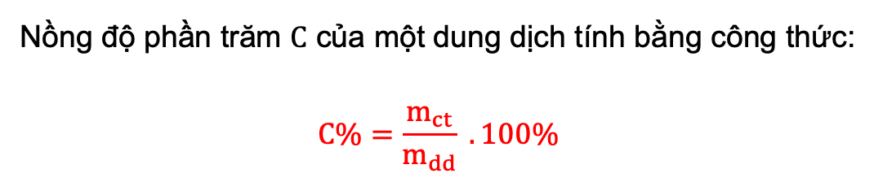
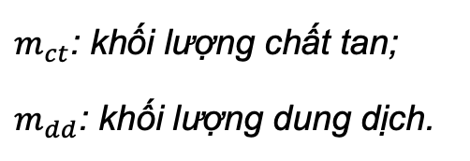
Hoạt động 1 (SGK – tr.114)
Tính toán lượng chất tan và dung môi để pha chế dung dịch có nồng độ phần trăm cho trước
Ta cần tính số gam đường cát và số gam nước tinh khiết cần thiết để có thể tạo ra n = 1 000 ml dung dịch có nồng độ a%. Biết rằng khối lượng riêng của đường cát là d = 1,1 g/ml và 1 lít nước tinh khiết nặng 1 kg.
Nồng độ phần trăm $C$ của một dung dịch tính bằng công thức:
$$C\%=\frac{m_{ct}}{m_{dd}} . 100\%$$
$m_{ct}$: khối lượng chất tan;
$m_{dd}$: khối lượng dung dịch.

Slide 5
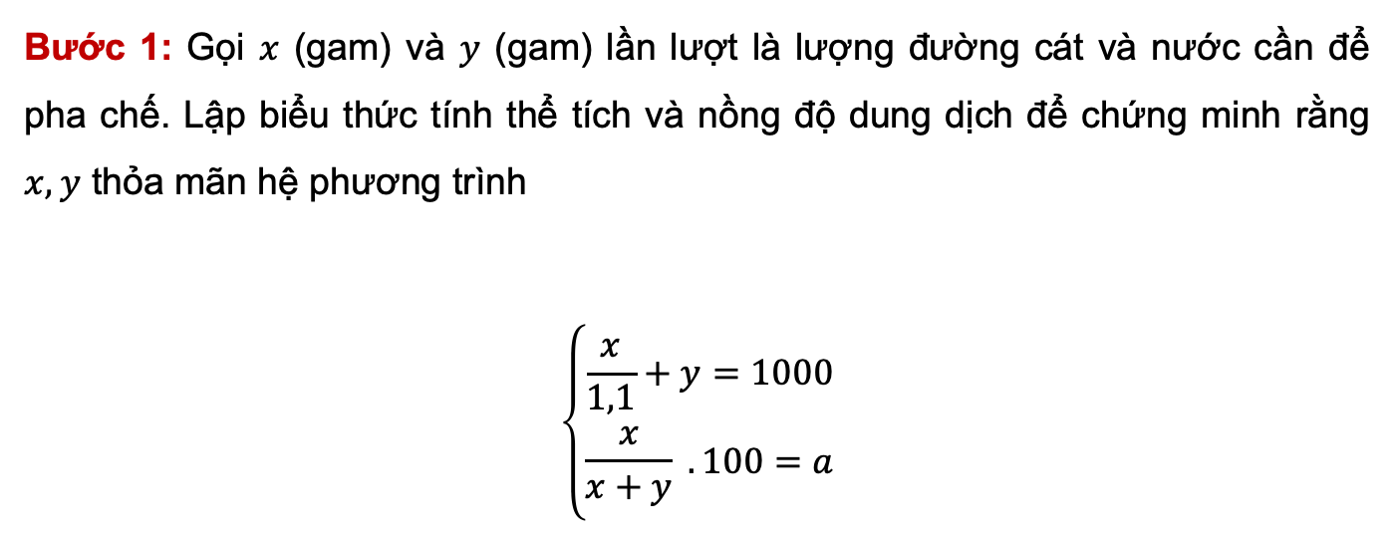
Bước 1: Gọi $x$ (gam) và $y$ (gam) lần lượt là lượng đường cát và nước cần để pha chế. Lập biểu thức tính thể tích và nồng độ dung dịch để chứng minh rằng $x, y$ thỏa mãn hệ phương trình
$$\left\{\begin{aligned}\frac{x}{1,1}+y=1000 \\ \frac{x}{x+y} . 100=a\end{aligned}\right.$$

Slide 6
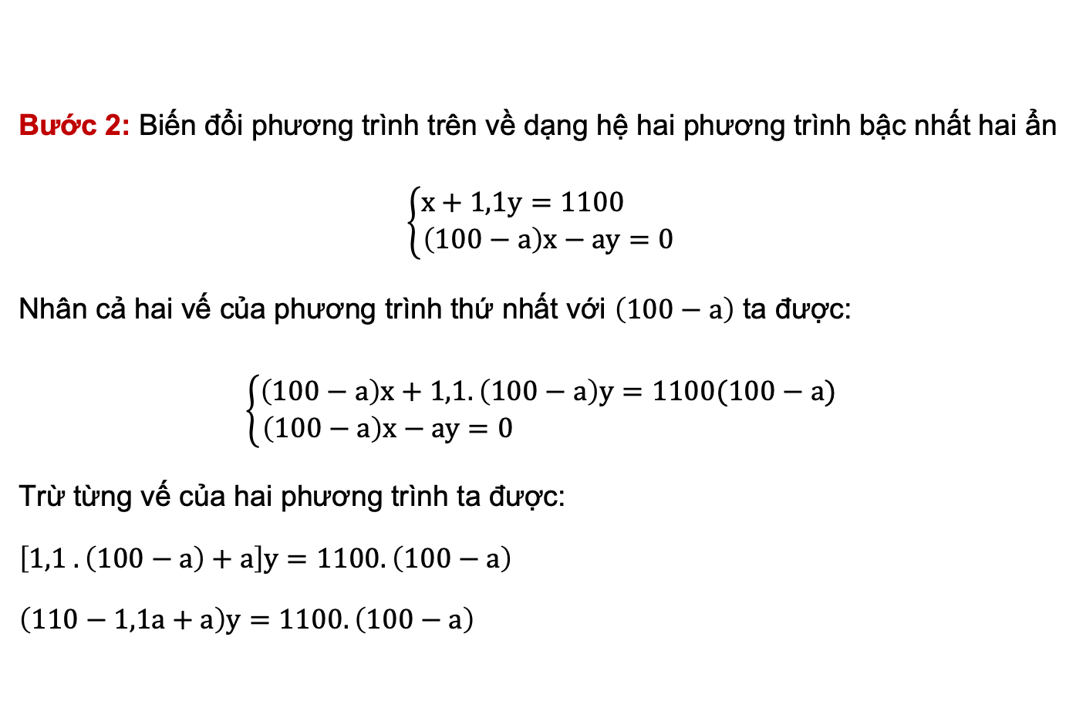
Bước 2: Biến đổi phương trình trên về dạng hệ hai phương trình bậc nhất hai ẩn
$$\left\{\begin{aligned}x+1,1y=1100 \\ \left(100−a\right)x−ay=0\end{aligned}\right.$$
Nhân cả hai vế của phương trình thứ nhất với $\left(100−a\right)$ ta được:
$\left\{\begin{aligned}\left(100−a\right)x+1,1.\left(100−a\right)y=1100(100−a) \\ \left(100−a\right)x−ay=0 \end{aligned}\right.$
Trừ từng vế của hai phương trình ta được:
$\left[1,1 . \left(100−a\right)+a\right]y=1100.\left(100−a\right)$
$\left(110−1,1a+a\right)y=1100.\left(100−a\right)$

Slide 7
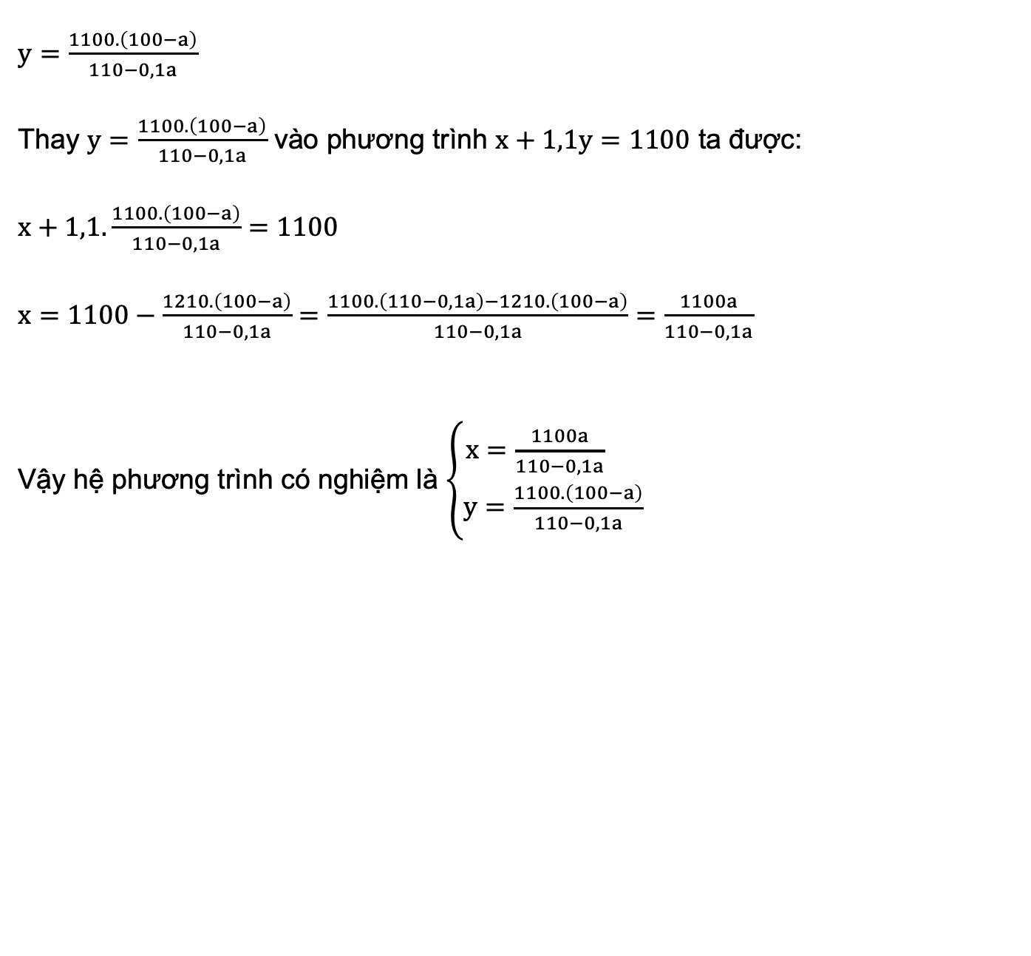
$y=\frac{1100.\left(100−a\right)}{110−0,1a}$
Thay $y=\frac{1100.\left(100−a\right)}{110−0,1a}$ vào phương trình $x+1,1y=1100$ ta được:
$x+1,1. \frac{1100.\left(100−a\right)}{110−0,1a}=1100$
$x=1100−\frac{1210.\left(100−a\right)}{110−0,1a}$ $=\frac{1100.\left(110−0,1a\right)−1210.\left(100−a\right)}{110−0,1a}$ $=\frac{1100a}{110−0,1a}$
Vậy hệ phương trình có nghiệm là $\left\{\begin{aligned}x=\frac{1100a}{110−0,1a} \\ y=\frac{1100.\left(100−a\right)}{110−0,1a}\end{aligned}\right.$

Slide 8
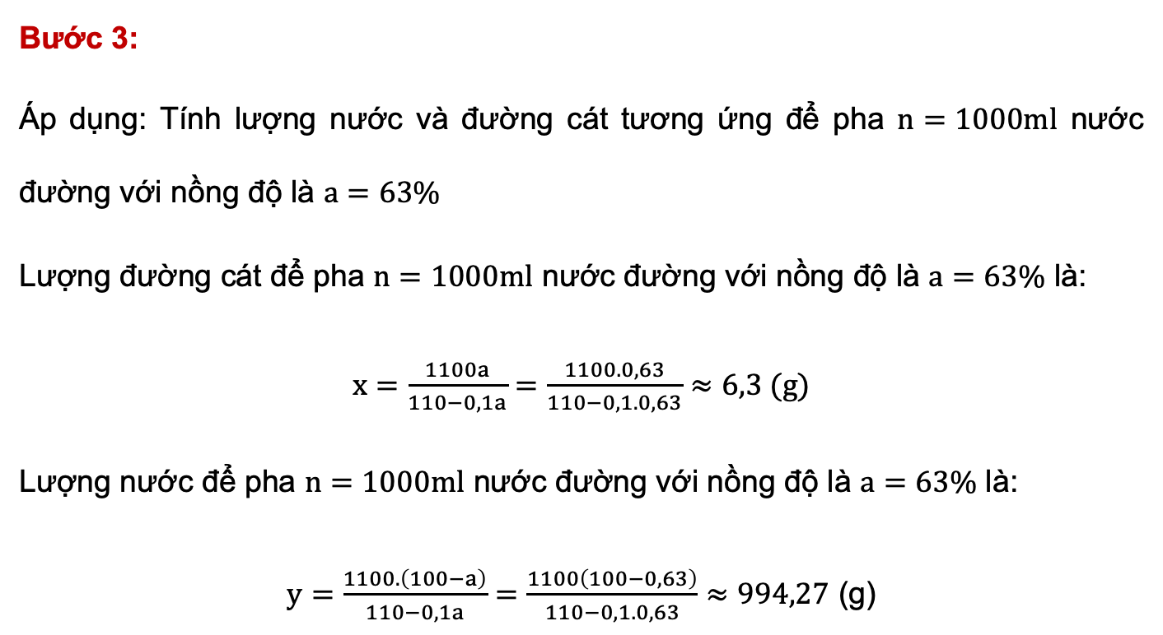
Bước 3:
Áp dụng: Tính lượng nước và đường cát tương ứng để pha $n=1000ml$ nước đường với nồng độ là $a=63\%$
Lượng đường cát để pha $n=1000ml$ nước đường với nồng độ là $a=63\%$ là:
$x=\frac{1100a}{110−0,1a}=\frac{1100.0,63}{110−0,1.0,63}≈6,3 (g)$
Lượng nước để pha $n=1000ml$ nước đường với nồng độ là $a=63\%$ là:
$y=\frac{1100.\left(100−a\right)}{110−0,1a}=\frac{1100\left(100−0,63\right)}{110−0,1.0,63}≈994,27$ (g)

Slide 9
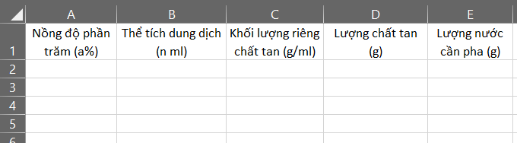
Hoạt động 2 (SGK – tr.114)
Xây dựng bảng tính Excel
Thực hiện các bước để xây dựng bảng tính Excel tính toán lượng chất tan và dung môi cần thiết.
Bước 1:

Slide 10
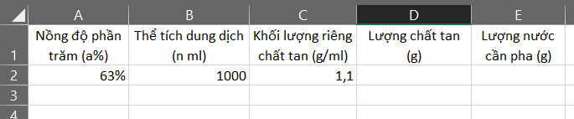
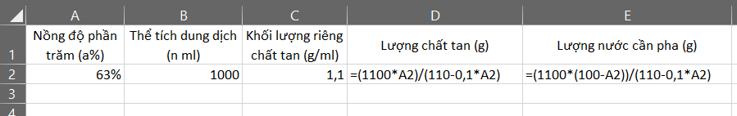
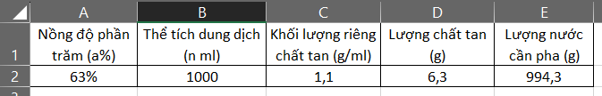
Bước 2:
Bước 3:
Bước 4:

Slide 11
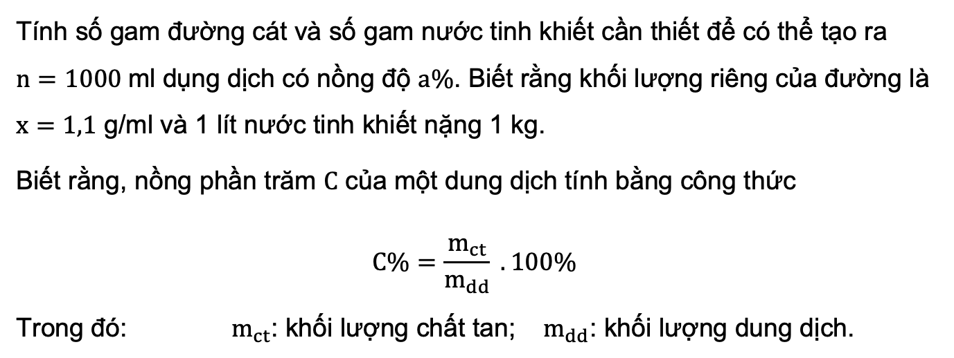
Tính số gam đường cát và số gam nước tinh khiết cần thiết để có thể tạo ra $n=1000$ml dụng dịch có nồng độ $a\%$. Biết rằng khối lượng riêng của đường là $x=1,1$ g/ml và 1 lít nước tinh khiết nặng 1 kg.
Biết rằng, nồng phần trăm $C$ của một dung dịch tính bằng công thức
$$C\%=\frac{m_{ct}}{m_{dd}} . 100\%$$
Trong đó: $m_{ct}$: khối lượng chất tan; $m_{dd}$: khối lượng dung dịch.

Slide 12
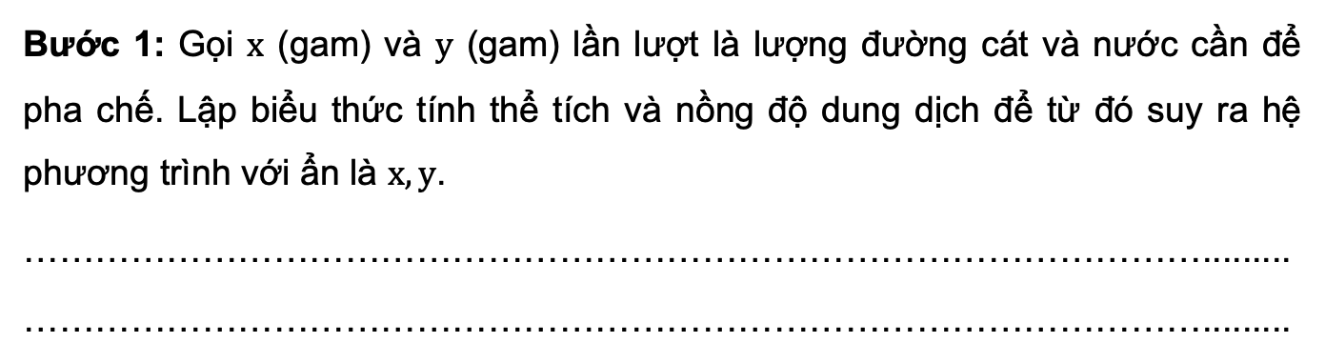
Bước 1: Gọi $x$ (gam) và $y$ (gam) lần lượt là lượng đường cát và nước cần để pha chế. Lập biểu thức tính thể tích và nồng độ dung dịch để từ đó suy ra hệ phương trình với ẩn là $x, y$.
……………………………………………………………………………………….........
……………………………………………………………………………………….........
Bước 2: Biến đổi hệ phương trình trên về dạng hệ hai phương trình bậc nhất hai ẩn.
……………………………………………………………………………………….........
……………………………………………………………………………………….........

Slide 13
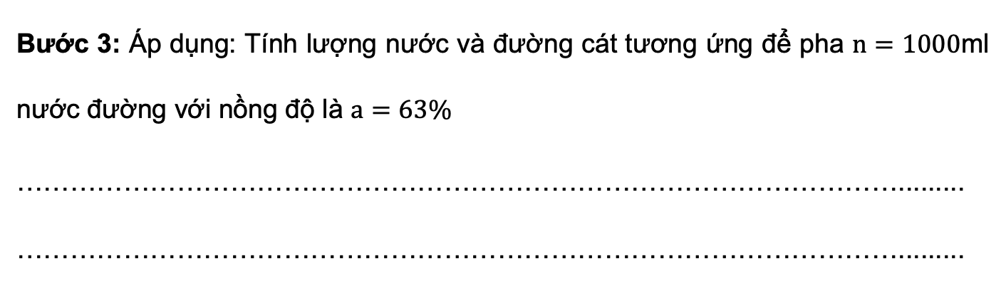
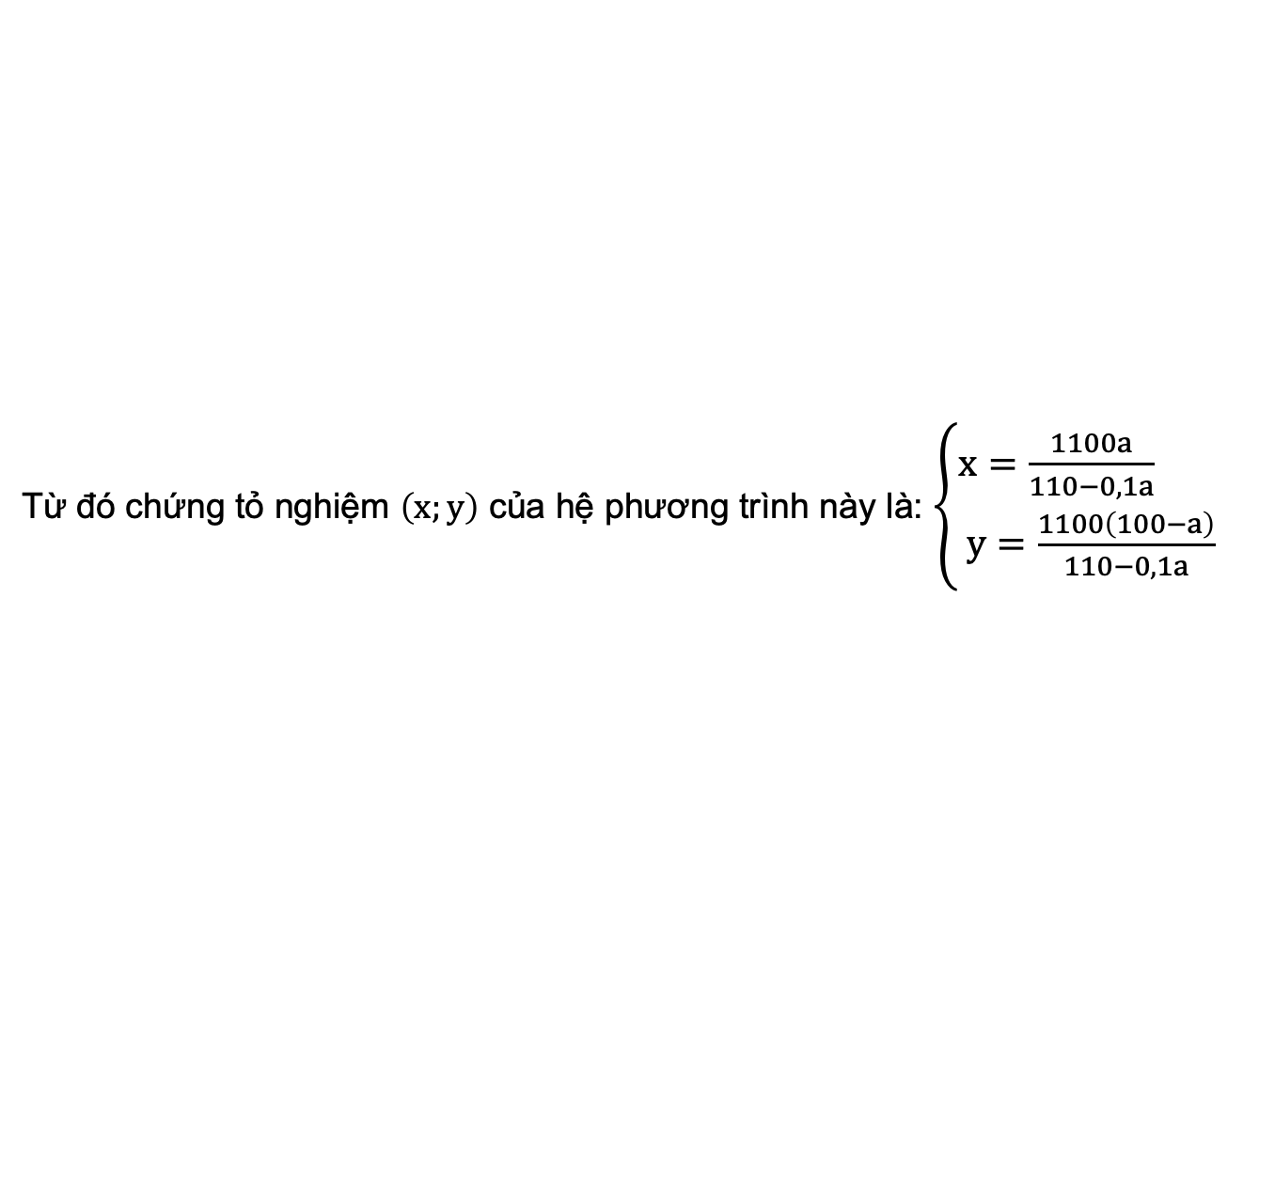
Từ đó chứng tỏ nghiệm $\left(x;y\right)$ của hệ phương trình này là: $\left\{\begin{aligned}x=\frac{1100a}{110−0,1a} \\ y=\frac{1100\left(100−a\right)}{110−0,1a}\end{aligned}\right.$
Bước 3: Áp dụng: Tính lượng nước và đường cát tương ứng để pha $n=1000$ml nước đường với nồng độ là $a=63\%$
……………………………………………………………………………………….........
……………………………………………………………………………………….........

Slide 14
02
LUYỆN TẬP

Slide 15
Câu 1. Để pha được dung dịch muối ăn (NaCl hay muối mỏ) 15% thì cần:
A. Hòa tan 15g muối ăn vào 90g nước
B. Hòa tan 15g muối ăn vào 100g nước
C. Hòa tan 30g muối ăn vào 170g nước
C. Hòa tan 30g muối ăn vào 170g nước
D. Hòa tan 15g muối ăn vào 190g nước

Slide 16
Câu 2. Hoà tan 0,9 gam đường vào nước ta được dung dịch A có khối lượng là 1,5g. Nồng độ phần trăm của dung dịch A là:
A. 50%
B. 60%
B. 60%
C. 70%
D. 90%

Slide 17
Câu 3. Tính số gam đường và số gam nước tinh khiết cần thiết để có thể pha chế được 1 000 ml dung dịch 15%, biết rằng khối lượng riêng của đường là 1,1 g/ml. (làm tròn đến chữ số thập phân thứ hai).
A. 568,96 g đường; 483,81 g nước.
B. 666,86 g đường; 566,91 g nước.
A. 568,96 g đường; 483,81 g nước.
C. 666,86 g đường; 566,81 g nước.
D. 568,48 g đường; 483,20 g nước.

Slide 18
Câu 4. Tính số gam muối và số gam nước tinh khiết cần thiết để có thể pha chế được 1 500 ml dung dịch 1.6%, biết rằng khối lượng riêng của muối là 2,16 g/ml. (làm tròn đến chữ số thập phân thứ hai).
A. 479,93 g đường; 472,25 g nước.
B. 472,25 g đường; 479,93 g nước.
C. 479,97 g đường; 472,25 g nước.
D. 479,93 g đường; 472,27 g nước.
D. 479,93 g đường; 472,27 g nước.

Slide 19
Câu 5. Trộn 30 gam dung dịch đường có nồng độ 25% với 30 gam dung dịch đường có nồng độ 28%. Khối lượng chất tan thu được sau khi trộn hai dung dịch là:
A. 13,9 gam.
B. 14,9 gam.
C. 15,9 gam.
C. 15,9 gam.
D. 16,9 gam.

Slide 20
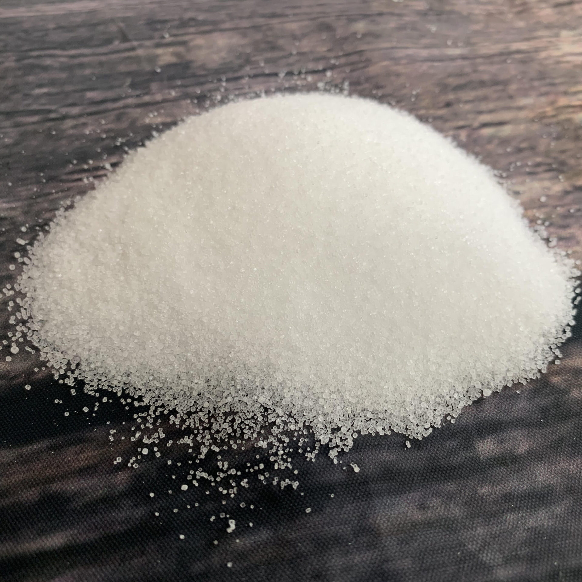
Thực hành (SGK – tr.115)
Tính số gam muối tinh khiết và số gam nước tinh khiết cần thiết để có thể pha chế được 1 000 ml dung dịch nước muối sinh lí 0,9%, biết rằng khối lượng riêng của muối tinh khiết là 2,16 g/ml.

Slide 21
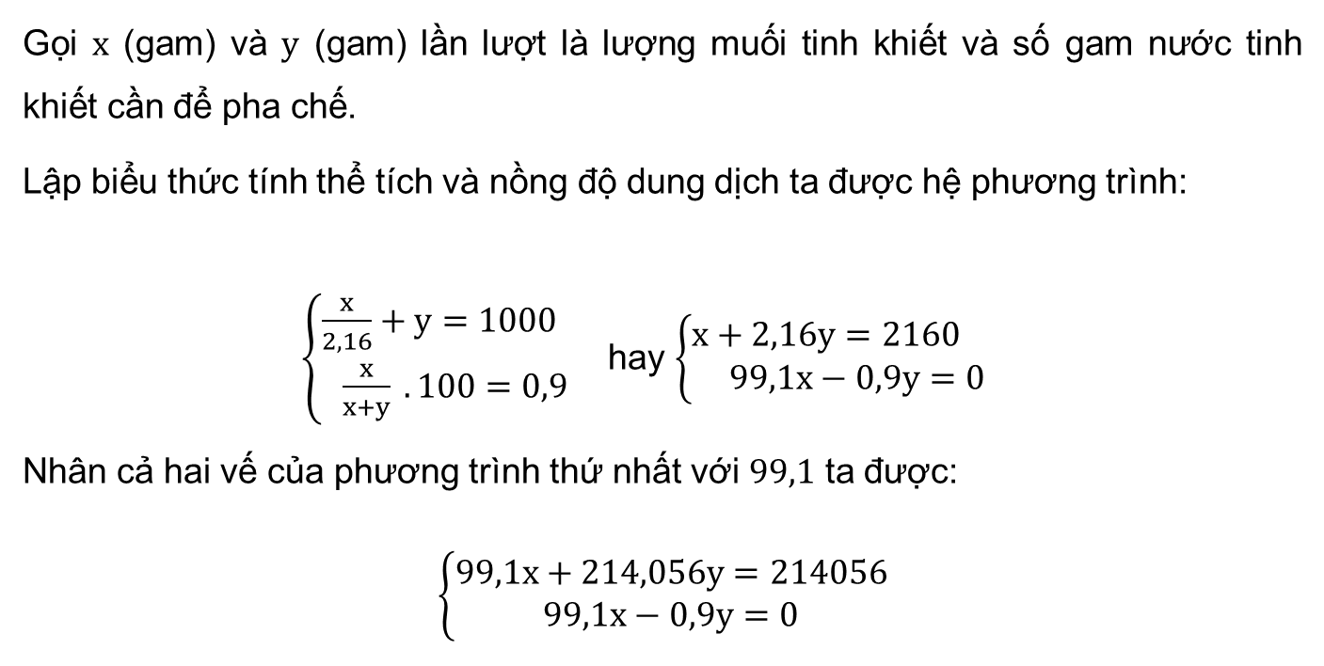
Giải
Gọi $x$ (gam) và $y$ (gam) lần lượt là lượng muối tinh khiết và số gam nước tinh khiết cần để pha chế.
Lập biểu thức tính thể tích và nồng độ dung dịch ta được hệ phương trình:
$\left\{\begin{aligned}\frac{x}{2,16}+y=1000 \\ \frac{x}{x+y} . 100=0,9\end{aligned}\right.$ hay $\left\{\begin{aligned}x+2,16y=2160 \\ 99,1x−0,9y=0\end{aligned}\right.$
Nhân cả hai vế của phương trình thứ nhất với $99,1$ ta được:
$\left\{\begin{aligned}99,1x+214,056y=214056 \\ 99,1x−0,9y=0\end{aligned}\right.$

Slide 22
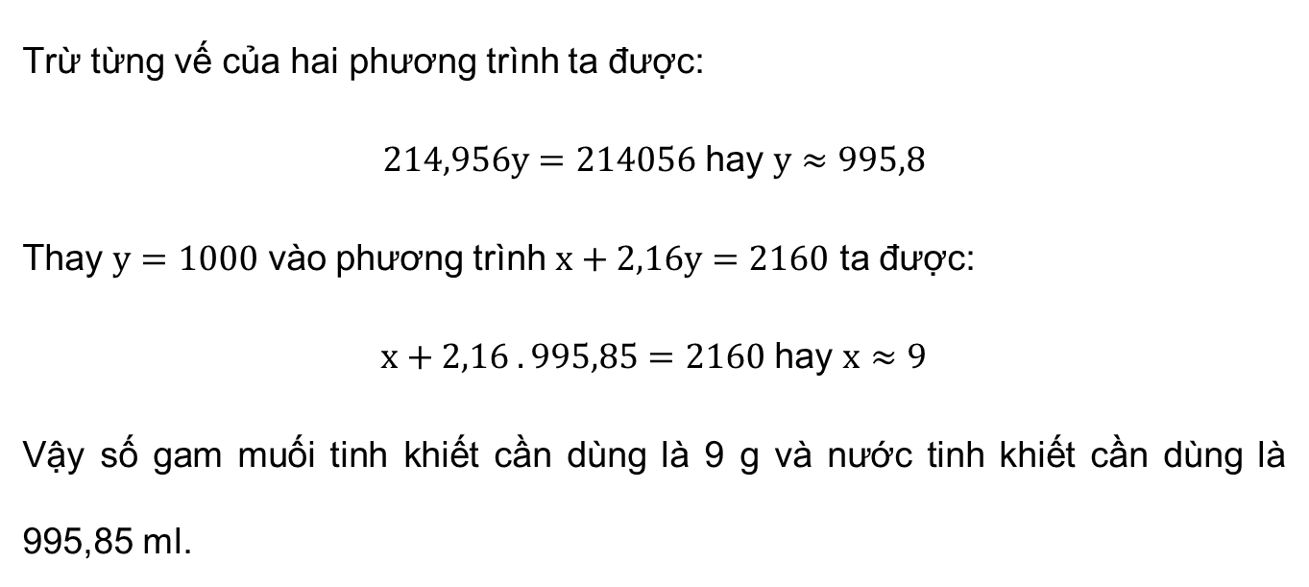
Trừ từng vế của hai phương trình ta được:
$214,956y=214056$ hay $y≈995,8$
Thay $y=1000$ vào phương trình $x+2,16y=2160$ ta được:
$x+2,16 . 995,85=2160$ hay $x≈9$
Vậy số gam muối tinh khiết cần dùng là 9 g và nước tinh khiết cần dùng là 995,85 ml.

Slide 23
03
VẬN DỤNG

Slide 24
Bài tập
Hãy sắp xếp các bước tiến hành để pha chế nước muối sinh lí 0,9%
(1). Sử dụng cân tiểu li để đo lượng muối cần pha chế và sử dụng cốc đo thể tích để đo lượng nước cần pha chế.
(2). Hòa tan lượng muối vừa cân với lượng nước vừa đo rồi khuấy đều.
(3). Thực hành tính toán lượng nước và lượng muối tinh khiết cần để pha chế.
(4). Chuẩn bị nước tinh khiết (1,5 lít), muối tinh khiết (0,2 g), cốc đo thể tích (loại 1 lít), cân đồng hồ (loại 2 kg).

Slide 25

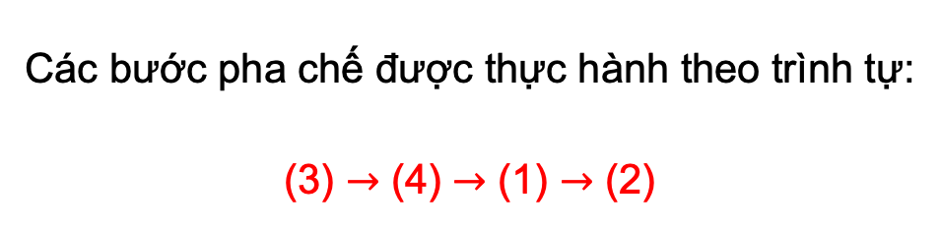
Giải
Các bước pha chế được thực hành theo trình tự:
(3) $→$ (4) $→$ (1) $→$ (2)

Slide 26
HƯỚNG DẪN VỀ NHÀ
Ghi nhớ kiến thức trong bài.
Hoàn thành bài tập trong SBT.
Chuẩn bị bài sau “Tính chiều cao và xác định khoảng cách”.

Slide 27


TRÂN TRỌNG CẢM ƠN
SỰ QUAN TÂM THEO DÕI
CỦA CÁC EM

